Slide 1




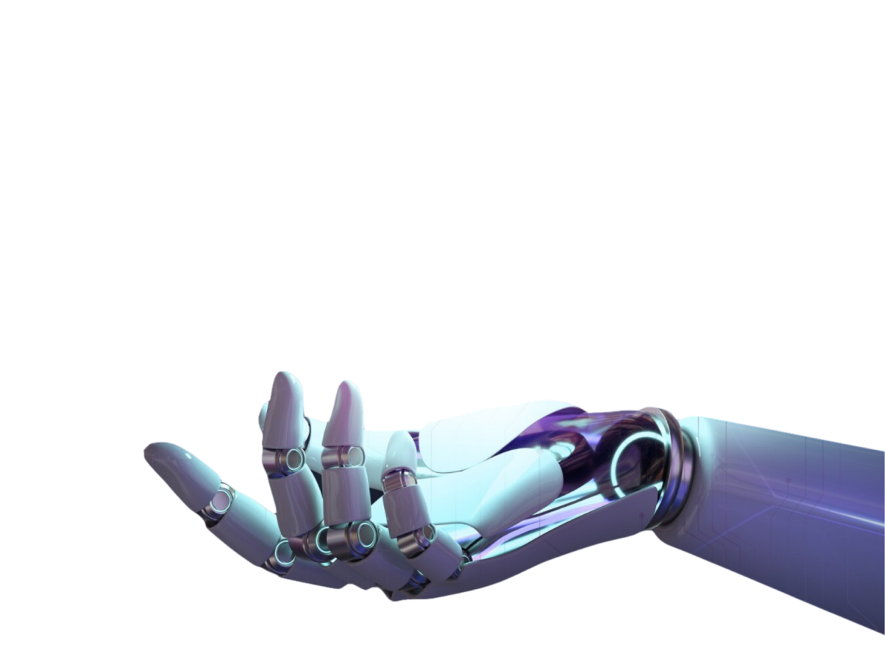
PROJETO
EDUCAÇÃO
DO FUTURO
MÓDULO 03
POO
Programação Orientada a Objetos
AULA 2

Slide 2

AULA 2
CONTEÚDOS
Orientação à Objeto
Abstração
Encapsulamento
Herança
Função Super
Polimorfismo

Slide 3
Orientação a objeto
A programação orientada a objetos tem como objetivo abstrair elementos reais, tangíveis ou não, por meio de classes, no qual cada uma dessas classes possui propriedades únicas e comportamentos próprios, podendo existir só ou dependendo de outra.
Um dos principais objetivos da POO é facilitar o entendimento e a modelagem de software complexo através da organização do código em unidades lógicas que representam entidades ou conceitos do mundo real. Para isso lançamos mão dos 4 pilares da Orientação a Objeto

Slide 4
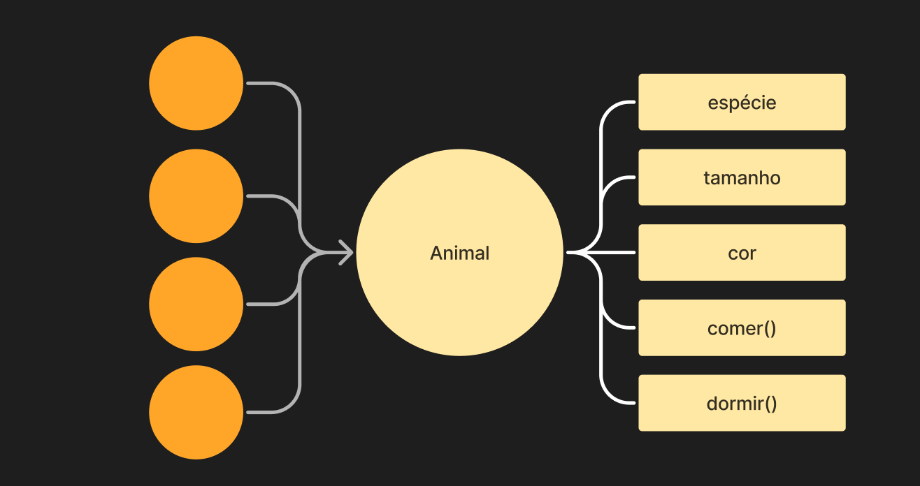




ABSTRAÇÃO
Abstração é o conceito de simplificar complexidades desnecessárias, focando nos aspectos relevantes de um objeto.
Em POO, uma classe é uma forma de abstração, pois representa um conjunto de objetos que compartilham características semelhantes. Por exemplo, ao criar uma classe Animal, estamos abstraindo os detalhes específicos de cada tipo de animal e focando apenas nos aspectos comuns a todos os animais.
O conceito de abstração se desdobra em:
Classes:
São conjuntos de objetos que possuem o mesmo tipo; e
Objetos:
São instâncias das classes.

Slide 5
ABSTRAÇÃO
Abstração é o conceito de simplificar complexidades desnecessárias, focando nos aspectos relevantes de um objeto.
Em POO, uma classe é uma forma de abstração, pois representa um conjunto de objetos que compartilham características semelhantes. Por exemplo, ao criar uma classe Animal, estamos abstraindo os detalhes específicos de cada tipo de animal e focando apenas nos aspectos comuns a todos os animais.
class Animal:
def __init__(self, raca, tamanho, cor):
self.raca = raca
self.tamanho = tamanho
self.cor = cor
def comer(self):
return "O animal está comendo."
def dormir(self):
return "O animal está dormindo."
O conceito de abstração se desdobra em:
Classes:
São conjuntos de objetos que possuem o mesmo tipo; e
Objetos:
São instâncias das classes.

Slide 6
ATIVIDADE 1
Você foi contratado para desenvolver um sistema de gerenciamento de biblioteca para uma instituição de ensino.
O sistema deve permitir que os usuários realizem operações como:
Criar um novo livro
Título
Autor
Ano de Publicação
Status (disponível ou emprestado)
Criar uma biblioteca para reunir os livros.
Os objetos do tipo biblioteca contarão com as seguintes funções:
adicionar livros à biblioteca
listar os livros disponíveis.

Slide 7

ENCAPSULAMENTO
O encapsulamento é a habilidade de esconder as características intrínsecas de um dado objeto de outros objetos. É a técnica de proteger os dados (atributos) e os códigos que operam sobre os dados (métodos) em uma única unidade chamada classe. O encapsulamento protege os dados de um objeto contra acesso direto de fora da classe, expondo apenas métodos seguros para operação sobre esses dados.
O conceito de encapsulamento se desdobra em:
Métodos ou atributos públicos:
são aqueles que podem ser acessados de fora da classe
Métodos ou atributos privados:
são aqueles que devem ser acessados apenas de dentro da classe.
Públicos
Privados

Slide 8
ENCAPSULAMENTO
class Pessoa:
def init (self, nome, idade,cpf):
self. nome = nome # Atributo protegido
self. idade = idade # Atributo protegido
self.__cpf = cpf # Atributo privado
def cumprimentar(self): # Método público
return f"Olá, meu nome é {self._nome}."
def aniversario(self): # Método privado
return f"Parabéns pelo seu aniversário, {self._nome}!"
def envelhecer(self, anos): # Método público
self. idade += ano
self. aniversario()
return f"Agora tenho {self._idade} anos."
pessoa = Pessoa("Ana", 30)
print(pessoa.cumprimentar()) # Acesso protegido, acessado através de um método público
print(pessoa.envelhecer(5)) # Acesso protegido, acessado através de um método público
print(pessoa.__aniversario()) # Acesso privado, não permitido
print(pessoa. cpf) # Acesso privado, não permitido
O conceito de encapsulamento se desdobra em:
Métodos ou atributos públicos:
são aqueles que podem ser acessados de fora da classe
Métodos ou atributos privados:
são aqueles que devem ser acessados apenas de dentro da classe.

Slide 9
ATIVIDADE 2
Iremos evoluir o sistema da nossa biblioteca. Agora além de listar os livros, a Classe Biblioteca deverá contar com duas opções de métodos:
emprestarLivro
devolverLivro.
Dessa vez o atributo status deverá ser colocado como privado para Classe Livro . Por sua vez ela deverá contar com dois métodos para fazer a alteração do status, já que eles serão um atributo privado. Escolha o melhor nome para os métodos.

Slide 10
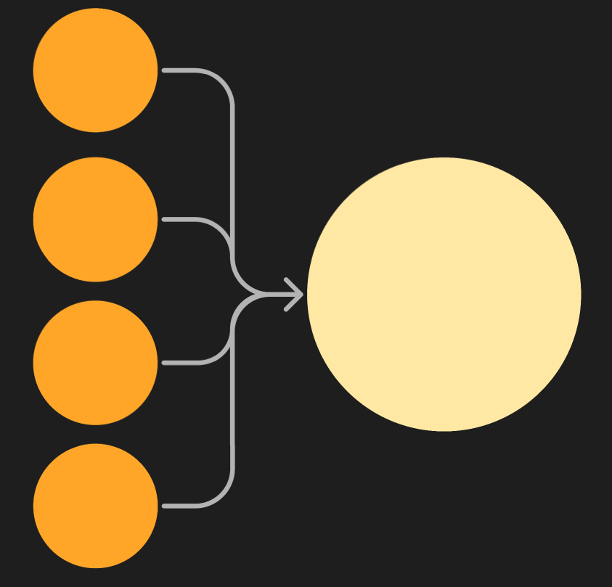












HERANÇA
A herança é um mecanismo pelo qual uma nova classe, chamada classe derivada ou subclasse, pode adquirir as propriedades de uma classe existente, conhecida como classe base ou superclasse. Esse pilar permite a reutilização de código, a extensibilidade e a organização hierárquica de classes
O conceito de herança se desdobra em:
A herança promove a ideia de generalização para especialização, onde classes mais genéricas são estendidas por classes mais específicas, adicionando novos atributos ou comportamentos ou modificando os existentes.
Animal
Pessoa
Veículo
Gato
Cachorro
Peixe
Iguana
Estudante
Médico
Cozinheiro
Recepcionista
Carro Motocicleta Caminhão Ônibus

Slide 11
HERANÇA
A herança é um mecanismo pelo qual uma nova classe, chamada classe derivada ou subclasse, pode adquirir as propriedades de uma classe existente, conhecida como classe base ou superclasse. Esse pilar permite a reutilização de código, a extensibilidade e a organização hierárquica de classes
class Pessoa:
def __init__(self, nome, idade):
self._nome = nome
self._idade = idade
def cumprimentar(self):
return f"Olá, meu nome é {self._nome}."
class Estudante(Pessoa):
def __init__(self, nome, idade, curso):
super().__init__(nome, idade)
self._curso = curso
def estudar(self):
return f"{self._nome} está estudando {self._curso}."
# Exemplo de uso:
pessoa = Pessoa("João", 25)
print(pessoa.cumprimentar())
estudante = Estudante("Maria", 20, "Engenharia")
print(estudante.cumprimentar())
print(estudante.estudar())
O conceito de herança se desdobra em:
A herança promove a ideia de generalização para especialização, onde classes mais genéricas são estendidas por classes mais específicas, adicionando novos atributos ou comportamentos ou modificando os existentes.

Slide 12
HERANÇA - super ()
Super() em Python é uma função embutida que fornece uma maneira de acessar métodos e atributos da classe pai (ou superclasse) durante a herança. Ele é comumente usado dentro de métodos de uma classe derivada (ou subclasse) para chamar métodos da classe pai.
class Pessoa:
def __init__(self, nome, idade):
self._nome = nome
self._idade = idade
def cumprimentar(self):
return f"Olá, meu nome é {self._nome}."
class Estudante(Pessoa):
def __init__(self, nome, idade, curso):
super().__init__(nome, idade)
self._curso = curso
def estudar(self):
return f"{self._nome} está estudando {self._curso}."
pessoa = Pessoa("João", 25)
print(pessoa.cumprimentar())
estudante = Estudante("Maria", 20, "Engenharia")
print(estudante.cumprimentar())
print(estudante.estudar())

Slide 13
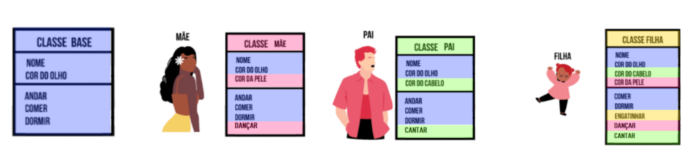
HERANÇA - MÚLTIPLA
A herança múltipla é um recurso da programação orientada a objetos que permite a uma classe herdar atributos e métodos de mais de uma classe base. Permite reutilizar o código de múltiplas classes base, promovendo a modularidade e a manutenção do código. Facilita a criação de classes que combinam funcionalidades diversas, sem a necessidade de reescrever o código existente.

Slide 14
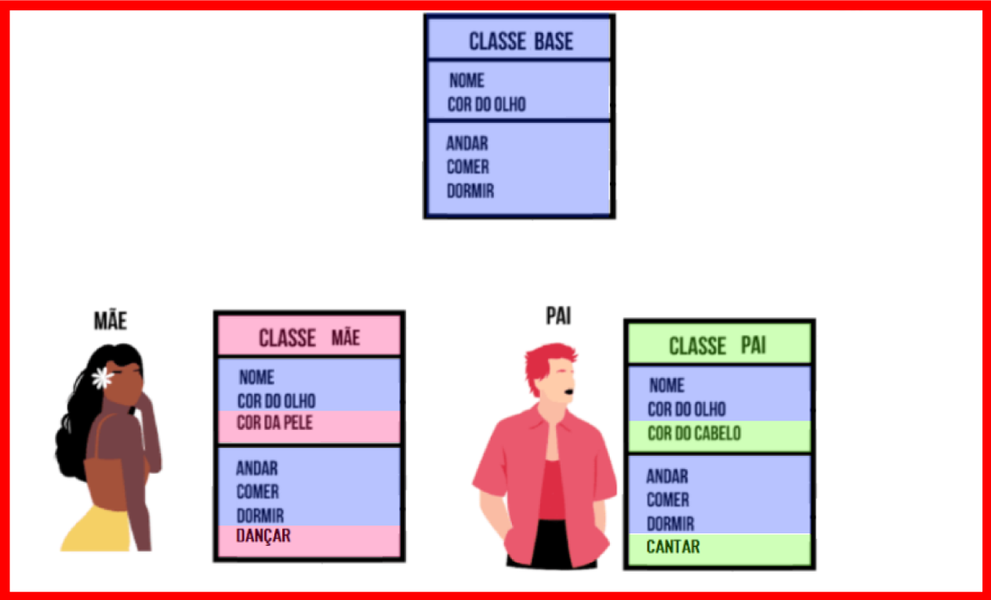
HERANÇA - MÚLTIPLA
class Base:
def __init__(self, nome, cor_olho):
self.nome = nome
self.cor_olho = cor_olho
def andar(self):
return f"{self.nome} está andando."
def comer(self):
return f"{self.nome} está comendo."
def dormir(self):
return f"{self.nome} está dormindo."
class Mae(Base):
def __init__(self, nome, cor_olho, cor_pele):
super().__init__(nome, cor_olho)
self.cor_pele = cor_pele
def dancar(self):
return f"{self.nome} está dançando."
class Pai(Base):
def __init__(self, nome, cor_olho, cor_cabelo):
super().__init__(nome, cor_olho)
self.cor_cabelo = cor_cabelo
def cantar(self):
return f"{self.nome} está cantando."

Slide 15
HERANÇA- MÚLTIPLA
class Mae(Base):
def __init__(self, nome, cor_olho, cor_pele):
super().__init__(nome, cor_olho)
self.cor_pele = cor_pele
def dancar(self):
return f"{self.nome} está dançando."
class Pai(Base):
def __init__(self, nome, cor_olho, cor_cabelo):
super().__init__(nome, cor_olho)
self.cor_cabelo = cor_cabelo
def cantar(self):
return f"{self.nome} está cantando."
class Filha(Mae, Pai):
def __init__(self, nome, cor_olho, cor_pele, cor_cabelo):
Mae.__init__(self, nome, cor_olho, cor_pele)
Pai.__init__(self, nome, cor_olho, cor_cabelo)
def engatinhar(self):
return f"{self.nome} está engatinhando."

Slide 16
ATIVIDADE 3
Você foi contratado para desenvolver um sistema de gerenciamento de veículos para uma concessionária de automóveis. O sistema deve permitir que a concessionária gerencie diferentes tipos de veículos, como carros, motos e caminhões.
Classe base - Veiculo:
Marca
Modelo
Ano de Fabricação
Preço
Exibir informações
Classe derivada - Carro:
número de portas
tipo de combustível
Classe derivada - Moto:
cilindrada
tipo de partida
Classe - Concessionaria (armazena uma lista de veículos)
Adicionar um veículo à lista.
Listar todos os veículos disponíveis na concessionária.

Slide 17


POLIMORFISMO
O polimorfismo é um dos princípios fundamentais da programação orientada a objetos e refere-se à capacidade de diferentes objetos responderem ao mesmo método de maneiras diferentes.
O conceito de polimorfismo se desdobra em:
Classes derivadas podem ter implementações específicas para métodos definidos em uma classe base, de modo que esses métodos possam ser chamados de maneira uniforme, independentemente do tipo específico do objeto.
Animal
emitir_som()
som do animal!
Gato
Cao
Humano
Pintinho
emitir_som()
emitir_som()
emitir_som()
emitir_som()
miau!
au au!
olá!
piu !

Slide 18
POLIMORFISMO
O polimorfismo é um dos princípios fundamentais da programação orientada a objetos e refere-se à capacidade de diferentes objetos responderem ao mesmo método de maneiras diferentes.
class Animal:
def emitir_som(self):
print ( "som genérico de um animal!")
class Gato(Animal):
def emitir_som(self):
print ( " Miau!" )
class Humano(Animal):
def emitir_som(self):
print ( "Olá, tudo bem?")
gatinho = Gato()
pessoa = Humano()
gatinho.emitir_som() # Miau!
pessoa.emitir_som() # Olá, tudo bem?!
O conceito de polimorfismo se desdobra em:
Classes derivadas podem ter implementações específicas para métodos definidos em uma classe base, de modo que esses métodos possam ser chamados de maneira uniforme, independentemente do tipo específico do objeto.

Slide 19
ATIVIDADE 4
As classes Carros e Moto devem fazer a modificação da função Exibir informações da superclasse Veículos de forma a mostrar os atributos específicos delas.

Slide 20

DESAFIO
Você foi contratado para desenvolver um sistema de supermercado que aborde os 4 pilares principais da Programação Orientada a Objetos (POO): abstração, encapsulamento, herança e polimorfismo.
O sistema deverá gerenciar um estoque de produtos:
alimentos
bebidas
Deverá ainda e permitir operações :
adicionar
remover
listar produtos

Slide 21
DESAFIO - REQUISITOS DO PROJETO
Encapsulamento:
atributos das classes devem ser acessíveis apenas por meio de métodos
Herança:
A classe base Produto define os atributos comuns a todos os produtos. As subclasses Alimento e Bebida que herdam da classe Produto.
Polimorfismo:
O métodos descrição serão sobrescritos, para fornecer informações específicas sobre o produto.
Funcionalidades Esperadas:
Adicionar um novo produto ao estoque.
Remover um produto do estoque.
Listar todos os produtos disponíveis no estoque, mostrando suas informações.
Mostrar produtos indisponíveis.

Slide 22



(85) 98524-9935
youthidiomas
contato@youthidiomas.com.br
www.youthidiomas.com.br
2023

